Slide 1
مَركَزُ التَّربِيَّةِ الدّينِيَّة
يُقَدِّمُ كِتابَ السّادِسِ أَساسِيّ

Slide 3
اللِّقاءُ الرّابع لغز الكتاب المقدّس
الكتاب المقالجزء الثّالثس حتى نعرف: ماذا في الكِتابِ المُقَدَّس؟

Slide 4
سلام المسيح!!! كيفكن اليوم

Slide 5
اليوم بَدْنا نْشُوف كيفِيِّة البحث بالكتاب المقدّس ونَعمِل مُبارَاة!
جاهزين؟

Slide 6
حتّى نِقدِر نفِكّ اللِّغز
بَدْنا نِتْمَرّن عَ قراءَة المَراجِع الكِتابِيِّة بطَريقَة صَحيحَة ونلاقيها بسرْعَة عَن معرِفِة!

Slide 7
بتِتْذَكَّروا المرَّة الماضية شو قِلْنا عَن الدَّفتَر يَلّي إِلوRessort ؟

Slide 8
Ressort
إذا فَتَحنَا الدفتر منشُوف إنُّو كِلّ صَفْحَاتُو بتِتمَحوَر على هالـ “Ressort

Slide 9
كُتُبُ العَهدِ الجَديد
كُتُبُ العَهدِ القَديم
على اليَمِين، فينَا نْقُول إنّو في كُتُب العَهد القَدِيم وعَلَى الشّمال كُتُب العَهد الجَدِيد.

Slide 10
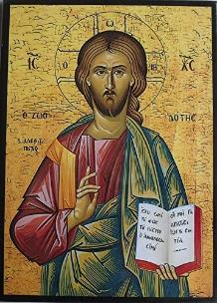
كُتُبُ العَهدِ الجَديد
كُتُبُ العَهدِ القَديم
أول اشارة: كلّ الكتاب المُقدَّس،، بتِتمَحوَر على يَسوع المَسِيح.

Slide 11
كُتُبُ العَهدِ الجَديد
كُتُبُ العَهدِ القَديم
جَربُوا تْذَكّرُوا أسمِاء أشخاص من العَهد القَدِيم أو الجدِيد...
يَلاّ قَبل ما نِنِتِقِل لَشِي جديد!

Slide 12
وهلّق مِينْ فيه يِقرا هَالمَرجَع بِالتَّفصيل؟

Slide 13
متّى ٥/٢-١٢

Slide 14
متّى ٥/٢-١٢
الفصل
الثاني
إلى الآيِة
الثانيَة عَشرة
إنجيل
من الآيِة
الخامسة
القِدّيس
مَتّى

Slide 15
ليش وُضِعَت هَالأَرقَام المُرَمَّزة؟
متّى
٥-١٢
2/

Slide 16
وُضِعَت لِتَسهيلِ القِراءَة.

Slide 17
شو يَلّي انحَط أَيضاً بِالكتاب المقَدَّس لًتَسهيل القِراءَة؟

Slide 18
الشّروحات
الآيات
الفُصول
الخَرائِط
الفَهارس
الحَواشي
مُقدِّمات كِلّ إِنجيل
المُقَدِّمات العامّة

Slide 19
هَل كِلْ هيدا وُجدَ بالكتاب المقدَّس من البداية؟

Slide 20
كلا . الكنيسِة وِضَعِت الفُصُول والآيات والشّروحَات والخَرائط والفَهارِس،
لتَسهّل القراءِة عالمؤمنين،
وحتّى نفهم الّلغز.

Slide 21
رح أَعطيْكُن لائِحة بِمَراجِع متل اللي سبق ، بتِكتٍبوها بِالتَّفصيل قدّامكُن

Slide 23
هلق انتبهوا ع يلّي رح فرجيكم ياه...
كلّو بتلاقو بالانجيل اللي معكن

Slide 24
يوجَد فهرس عام

Slide 25
يوجد 8 فهارس في آخر الكتاب :
1- فهرس بمعجزات السيّد المسيح 1077
2- فهرس السيّد المسيح 1080
3- شروح تاريخيّة لبعض الألفاظ 1082
4- فهرس بعناوين أسفار العهد الجديد 1083
5- فهرس بأهمّ المواضيع في العهد الجديد 1118
6- فهرس بأشهر الأعلام في العهد الجديد 1154
7- فهرس بأشهر الأماكن في العهد الجديد 1171
8- فهرس بأصحاب الأعمال والصّناعات والحرف 1177
والمناصب والألقاب

Slide 26
رمز لكلّ انجيلي في بعض النّسخ
الانجيل بحسب كلّ كاتب
مدخل خاص لَكل إنجيل

Slide 27
الهوامش وهي إرقام تدلُّ على ما في سَائرِ الكِتاب من فَقَراتٍ وآياتٍ تُشبِهُها

Slide 28
الانجيل الفصل والآيات الموجودة في الصفحة
مرقس الفصل العاشر من الآية 48 الى الفصل 11 الآية 7

Slide 29
شو تعَلَّمْنا اليَوم؟
رَح نْشوف سَوا هَالمَعلُومات المَوجُودِة ب كُتبْكُن صَفحة 30 ونِقراها بِتَمَعُّن ونِفهَم مَعانيها

Slide 30
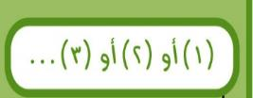

Slide 31
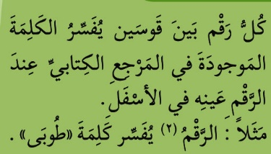

Slide 32
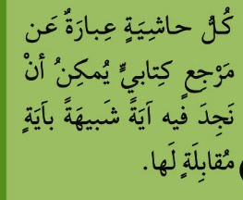

Slide 33
في الاسبوع القادم
رَح نَعمُل مُباراة من هو الأسرع في البَحث عَن المَراجِع بالعَهد الجديد

Slide 34
شو هيي العُصارَة يَلّي مناخِدْها مِن هَاللِّقاء؟

Slide 36
لَحَتّى نِكتِشِف الكَنز الّلي بِهيدِي المَكتبِة، كِل واحَد مِنّا لازِم يِتعلَّم كيف يْفَتِش عنّو، وكيف يقراه ويفهم مِعنِاه مِن خلِال الشّروحَات والحَواشِي!

Slide 37
قَبِل ما نِختُم هَاللِّقاء الحُلو، رَح مِنْصَلّي سَوا الصَّلاة

Slide 38
والخِتام مَع تَرنيمة يا الله يا أَوَّل النَّبع

